Slide 1
PHPフレームワーク Laravel入門 第2章
ルーティングとコントローラ

Slide 2
第２章
ルーティング
コントローラ

Slide 3
ルーティング
特定のアドレスにアクセスしたとき、どの処理を呼び出して実行するか。それを管理するもの

Slide 4
一般的なWebサイトなら・・・
例えば、「webapp」というフォルダに「helo.html」を用意すれば、http://〇〇/webapp/helo.htmlというアドレスにアクセスするとそのファイルが読み込まれて表示されます。

Slide 5
Laravelを使う場合・・・
例えば、「webapp」というフォルダにアクセスされたら処理「helo.php」を実行すると割り付けると、
http://〇〇/webapp/というアドレスにアクセスすると、割り付けられたhelo.phpが実行されます。
これがルーティングという機能です。

Slide 6
ルーティングを図示すると・・・
http://xx/app/one
http://xx/app/two
http://xx/app/three
ルーティング
/one
first
/two
second
/three
third
first
second
third
Notes:
このルーティング情報をまとめているのが、「routes」フォルダです。

Slide 7
routesフォルダ内
重要なのは、web.php
フォルダ名 | 説明
api.php | APIのルーティングです。例えばユーザー認証などのように、プログラム内から利用するAPIの機能を特定のアドレスに割り当てるのに利用されます。
channels.php | ブロードキャストチャンネルのためのルーティングです。
console.php | コンソールプログラムのためのルーティングです。
web.php | これが、一般的なWebページとしてアクセスするためのルーティングです。
Notes:
この中で使うのは、web.phpです。

Slide 8
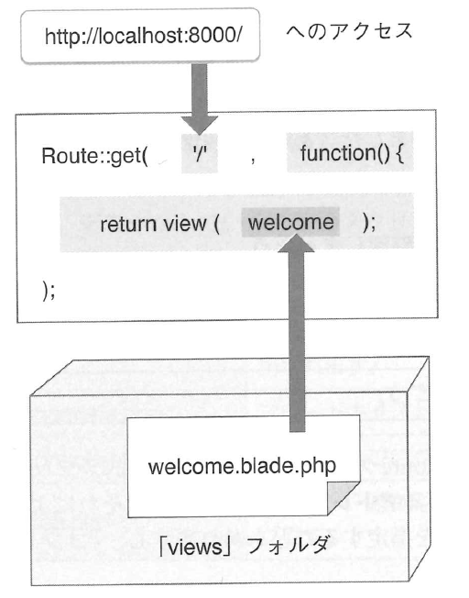
ルート情報の記述
ポイントは、Route::get( アドレス, 関数など);
Function(){}は、フレームワークとして必要そう。
View関数で、テンプレートを読み込んで表示させる
テンプレートの中身は、HTMLだけでなく、＠マークではじまる文がある（Bladeテンプレートエンジンが解釈する文）

Slide 9
ルート情報を追加する
web.phpにルート情報を追加するだけ。

Slide 10
HTMLを出力する
Route::getの第2引数に直接HTMLを記述すると出力できる。
Function() {
Return ‘……HTMLのソースコード……’;
}

Slide 11
ヒアドキュメントを使う
Route::getの第2引数に直接HTMLを記述すると出力できる。
Function() {
Return ‘……HTMLのソースコード……’;
}

Slide 12
その前に。アプリの構成を。
Laravelのlaravelappフォルダ内のファイル
ファイル名 | 説明
.env, .env.example | 動作環境に関する設定情報
.gitatttributes, .gitgnore | git利用に関する情報
artisan | artisanコマンド(php artisan serve)
composer.json, composer.lock | composerの利用に関するもの
package.json | Javascriptのパッケージ管理ツール(npm)で利用するもの
phpunit.xml | PHPUnit(ユニットテストプログラム)に関するもの
server.php | サーバー起動時に利用されるプログラム
webpack.mix.js | webpackというJavascriptパッケージツールで使うもの
yarn.lock | yarnというパッケージマネージャが使うファイル

Slide 13
続いて、Laravelのフォルダ
フォルダ名 | 説明
app | アプリケーションのプログラム部分がまとめられているところです。アプリケーションの開発時には、ここに必要なスクリプトファイルを追加していきます。
bootstrap | アプリケーション実行時に最初に行われる処理がまとめられています。
config | 設定関係のファイルがまとめられています。
database | データベース関連のファイルがまとめられています。
public | 公開フォルダです。Javascriptやスタイルシートなど、外部にそのまま公開されるファイルはここにまとめられます。
resources | リソース関係の配置場所です。プログラムが利用するリソースファイルが用意されます。プログラムのテンプレートファイルなどが用意されます。
routes | ルート情報の保存情報です。アクセスするアドレスに割り当てられるプログラムの情報などが記されています。
storage | ファイルの保存場所です。アプリケーションのプログラムが保存するファイルなどが置かれます。ログファイルなどはここに保存されます。
tests | ユニットテスト関係のファイルが用意されています。
vendor | フレームワーク本体のプログラムがまとめられています。
Notes:
この中で一番使うのは、app, routes
次に、resources, database が重要

Slide 14
Laravelのappフォルダ内
重要なのは、Httpフォルダ
フォルダ名 | 説明
Console | コンソールプログラムを配置するところです。
Exceptions | 例外に関する処理を配置するところです。
Http | これが、Webアプリケーションにアクセスしたときの処理をまとめておくところです。アプリケーションの基本的なプログラムはここに作成します。
Providers | プロバイダと呼ばれるプログラムを配置します。
User.php | ユーザー認証に関するスクリプトです。当面、使うことはありません。
Notes:
この中で一番使うのは、app, routes
次に、resources, database が重要

